Slide 1

Control de Versiones
COLABORADORES: Nahikari Otermin y Pablo Rubio

Slide 2
Índice
Control de versiones
Git
Primeros pasos con Git
Ramificación
Estrategias de ramificación: GitFlow y GitHubFlow

Slide 3
1. Control de Versiones

Slide 4
Control de Versiones
Definición:
Es una herramienta comúnmente utilizada en proyectos basados en ficheros de texto.
Almacena los cambios realizados en un fichero o en un conjunto de estos.
Te permite volver a estados previos del fichero en caso de que hubiese un problema en las versiones más nuevas.

Slide 5

Control de Versiones
¿Para qué?
Nombre de archivo
Principal-v1.php
Principal-v2.php
Principal-ultima.php
Principal-ultima2.php
Principal-ultima-definitiva.php
Principal-ultima-definitiva2.php
…

Slide 6

Control de Versiones
¿Para qué?
Mi código ya no funciona
¿Quién ha tocado mi código?
¿Qué he tocado en mi código?

Slide 7
Control de versiones
Definición:
Un control de versiones almacena en cada cambio:
¿Qué se ha cambiado?
¿Dónde se ha cambiado?
¿Quién lo ha cambiado?
Una descripción del cambio realizado

Slide 8
Control de Versiones
Tipos de control de versiones (VSC)
Control de versiones local (LVSC)
Control de versiones centralizado (CVSC)
Control de versiones Distribuido (DVSC)

Slide 9

Control de versiones
LVSC
En lugar de guardar cada versión de un proyecto en distintos directorios se puede utilizar un VSC para ahorrar espacio y tener todo el proyecto localizable, sin arriesgarse a perder alguna versión por desconocimiento de su localización.

Slide 10
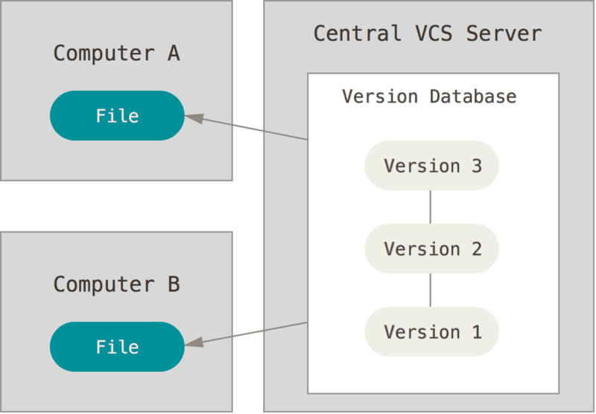
Control de versiones
CVSC
En este caso existe un servidor que almacena los cambios de todo el proyecto, permitiendo que el proyecto se desarrolle en múltiples dispositivos. Los clientes contienen la última versión.

Slide 11
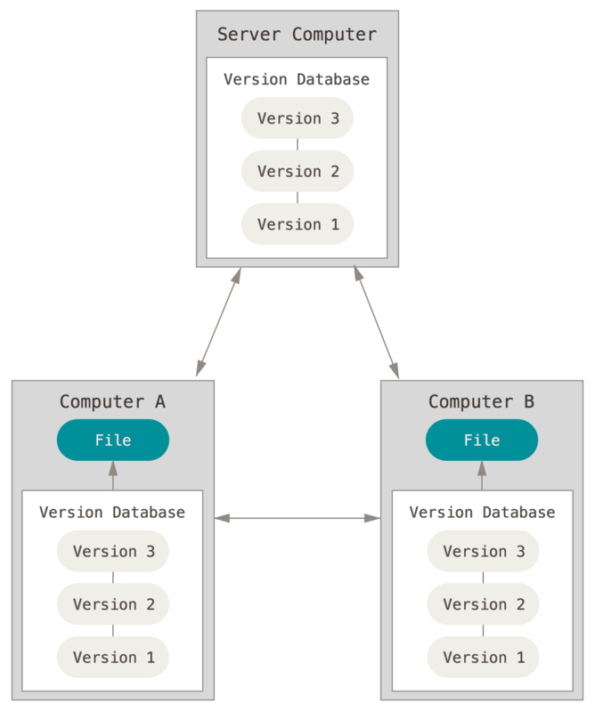
Control de versiones
DVSC
En lugar de almacenar los cambios únicamente en el servidor, también se almacenan en los clientes. De esta manera los clientes pueden consultar los cambios localmente y cada cliente se convierte en un backup del proyecto.
Este es el sistema más utilizado actualmente.

Slide 12
2. Git

Slide 13
Git
¿Qué es Git?
Un repositorio Git es un VCS.
Tiene la característica de que no almacena los cambios como un conjunto de archivos y modificaciones hechas, sino como copias instantáneas de los archivos modificados.
Los ficheros no modificados se enlazan con versiones previas.

Slide 14
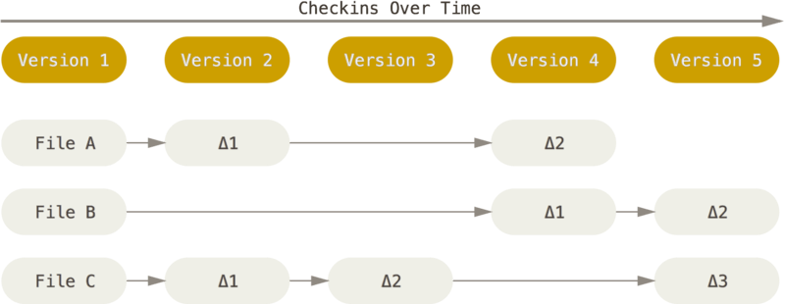
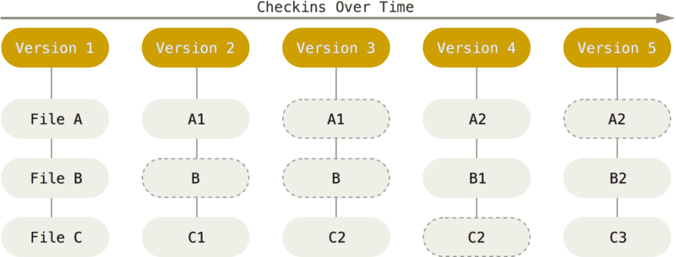
Git
¿Qué es Git?

Slide 15
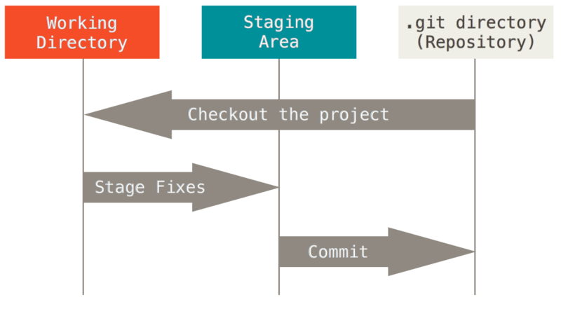
Git
Los tres estados de Git
Modificados: ficheros modificados pero que no están confirmados.
Preparados: ficheros modificados que se han marcado para confirmar los cambios en la siguiente confirmación.
Confirmado: datos almacenados en el repositorio.

Slide 16
3. Primeros pasos con Git

Slide 17
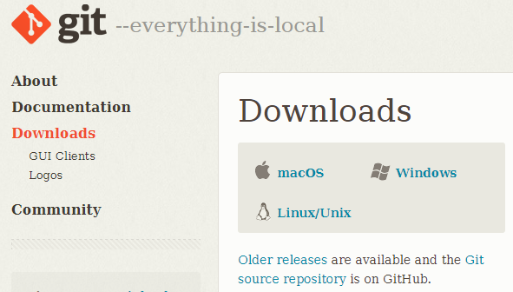
Primeros pasos con Git
Instalación local
Linux:
apt install git
Windows/Mac:
https://git-scm.com/downloads

Slide 18
Primeros pasos con Git
Configuración de Git
Para poder usar Git lo primero que tendremos que hacer es configurar nuestro usuario Git, indicando el nombre y el email al que se relaciona nuestro usuario (utilizaremos la opción --global para que la configuración persista en todo el dispositivo) :
git config --global user.name “nombre de usuario”
git config --global user.email “emailDeUsuario@mail.com”

Slide 19
Primeros pasos con Git
Iniciar un repositorio
Para que un directorio se convierta en un repositorio Git, ejecutaremos el comando desde el mismo directorio:
git init
Una vez que ejecutemos el comando se creará un directorio oculto .git donde estará la configuración de nuestro repositorio.

Slide 20
Primeros pasos con Git
Actividad 1: Incluir un fichero en el repositorio
Creamos un fichero de texto en el directorio y escribimos un mensaje cualquiera. Lo guardamos.
*Este fichero se considera un fichero modificado.
Posteriormente ejecutamos:
git add nombre_del_fichero
*De esta manera el fichero pasa a ser un fichero preparado.

Slide 21
Primeros pasos con Git
Actividad 1: Incluir un fichero en el repositorio
Una vez que todos los cambios que hemos realizado están preparados, vamos a confirmar dichos cambios.
git commit -m “el mensaje que queramos escribir”
*De esta manera el fichero pasa a ser un fichero confirmado.
Cada commit tiene que llevar un mensaje que servirá como descripción de los cambios realizados y que se guardará en el fichero que le corresponda del directorio logs.

Slide 22
Primeros pasos con Git
Fases de un cambio
Modificado
Preparado
Confirmado
sdfgsdfgsdfgdfgdsgsdfgdsgfsdfgdsfgsdfg
sdfgsdfgsdfgdfgdsgsdfgdsgfsdfgdsfgsdfg
sdfgsdfgsdfgdfgdsgsdfgdsgfsdfgdsfgsdfg
sdfgsdfgsdfgdfgdsgsdfgdsgfsdfgdsfgsdfg
Guardar
Git add
Commit –m “mensaje”

Slide 23
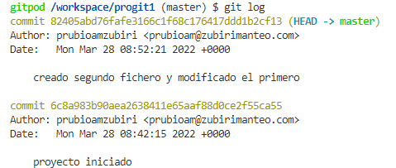
Primeros pasos con Git
git log
Ejecutando
git log
podemos ver todos los cambios que hemos confirmado, por eso, cuando escribimos el mensaje de la confirmación, es muy importante que se vea claramente qué cambios se han realizado.
Si no necesitamos tanta información y al queremos comprimida, podemos ejecutar
git log --oneline

Slide 24
Primeros pasos con Git
git status
El comando git status se utiliza para mostrar el estado del repositorio y el área de puesta en escena.
Nos permite ver los archivos y cambios modificados y no modificados.
Este comando no mostrará ningún registro o información de commit.
En su mayoría, se utiliza para mostrar el estado entre Git Add y el comando Git commit.
Podemos comprobar si los cambios y archivos son rastreados o no.

Slide 25
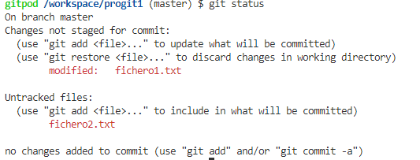
Primeros pasos con Git
Actividad 2: uso de git status
Crea un segundo fichero y modifica el primero. Posteriormente ejecuta:
git status
Changes not staged: cambios no preparados
Untracked files: ficheros aún no añadidos al repositorio pero se encuentran en la carpeta.
No changes added to commit: no existen ficheros preparados.

Slide 26
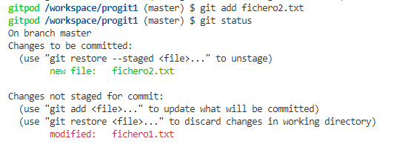
Primeros pasos con Git
Actividad 2: uso de git status
Ejecuta
git add nombre_del_segundo_fichero
y posteriormente
git status

Slide 27
Primeros pasos con Git
git add –múltiples archivos
En el mismo comando podemos añadir múltiples archivos de diferentes maneras.
Escribiendo el nombre de cada archivo:
git add fichero1 fichero2 fichero3
Indicando el directorio:
git add directorio
Añadiendo un punto (.):
git add .
Con este último pasamos a preparado TODOS los ficheros modificados.

Slide 28
Primeros pasos con Git
Deshacer cambios
Si realizamos cambios en un fichero, probamos nuestro código y deja de funcionar, puede que no queramos confirmar dichos cambios. Para ello podemos ejecutar:
git restore nombre_del_fichero

Slide 29


Primeros pasos con Git
Actividad 3: Deshacer cambios en un fichero
Modifica uno de los ficheros y ejecuta
git restore nombre_de_archivo
Observa como el fichero ha vuelto a la última versión confirmada en el repositorio.
Add + commit
git restore

Slide 30
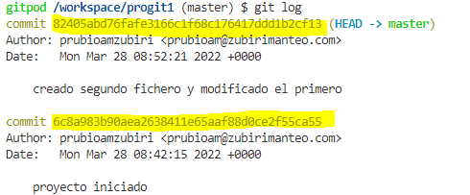
Primeros pasos con Git
Inspeccionar versiones previas
Para poder inspeccionar una versión previa, debemos conocer cuál es su ID. Para ello, ejecutaremos
git log
Una vez tengamos el id de la versión, ejecutaremos:
git checkout id_commit

Slide 31
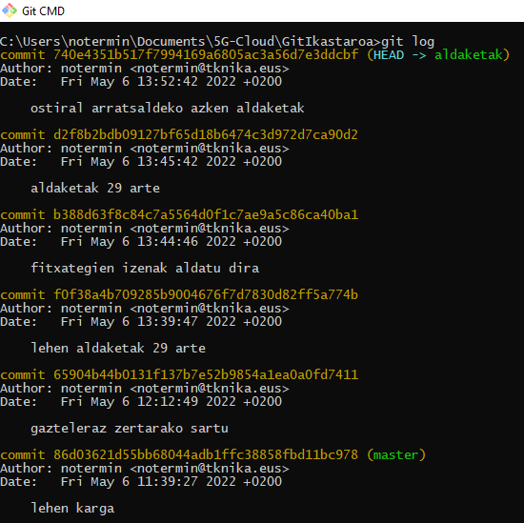
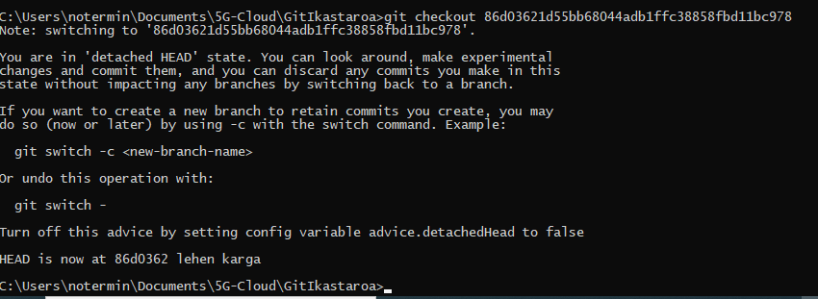
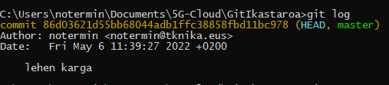
Primeros pasos con Git
Actividad 4: Inspeccionar versiones previas
Vete a la primera versión que hemos cargado y haz una copia para llevarla a una carpeta fuera del Git.
git checkout 86d03621d55bb68044adb1ffc38858fbd11bc978
git log
git log

Slide 32
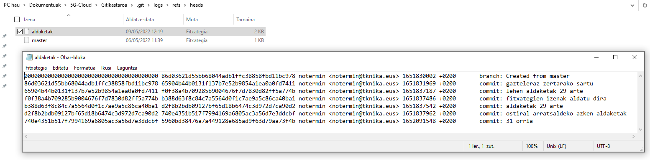
Primeros pasos con Git
Actividad 4: Inspeccionar versiones previas
¿Cómo volvemos a la última versión que habíamos guardado?
git checkout 5960bd38476a7a449128e685ad9f63d79aa73f4b
git checkout 86d03621d55bb68044adb1ffc38858fbd11bc978
git log

Slide 33
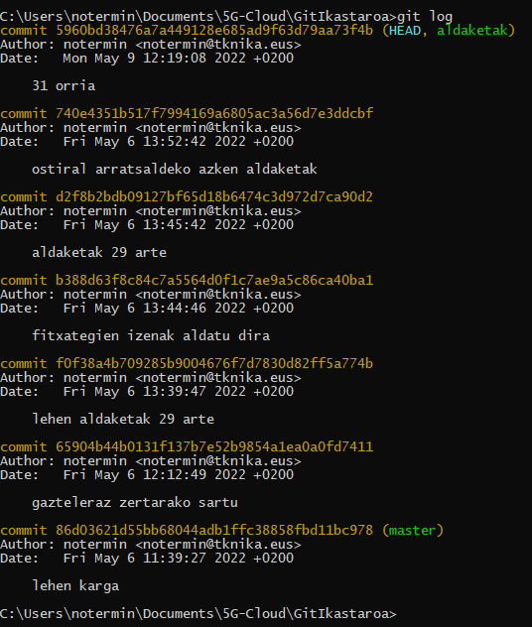
Primeros pasos con Git
Actividad 4: Inspeccionar versiones previas
git log

Slide 34
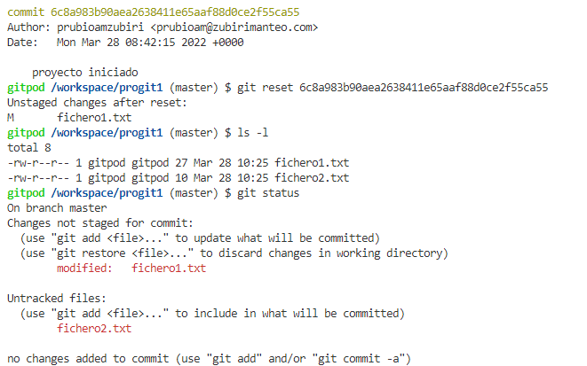
Primeros pasos con Git
Volver a versiones previas
Una vez localicemos la versión a la que deseemos volver de manera permanente podemos ejecutar el comando:
git reset commit_id
Esto no modificará ningún fichero, pero sí deshará todas las confirmaciones realizadas, por lo que los ficheros estarán en estado modificado

Slide 35
Primeros pasos con Git
.gitignore
Es uno de los archivos más importantes del repositorio.
Determina qué ficheros no tiene que tener en cuenta el repositorio a la hora de buscar ficheros modificados, sin añadir, etc…
Un archivo local .gitignore generalmente se coloca en el directorio raíz de un proyecto.
También puedes crear un archivo global .gitignore, y cualquier entrada en ese archivo se ignorará en todos tus repositorios de Git.
Cuando ejecutamos git add . estos ficheros no pasan a estar en la fase de preparados.

Slide 36
Primeros pasos con Git
.gitignore
Para crear el archivo local
Crea un archivo de texto y asígnale el nombre “.gitignore”.
Edita este archivo, incluyendo en cada línea un archivo o carpeta adicional que quieras que Git ignore.
Para crear el archivo global
Ejecutar el comando
git config --global core.excludesfile ~/.gitignore_global
Esto creará el archivo ~/.gitignore_global que puedes editar como un archivo .gitignore local. Todos tus repositorios Git ignorarán los archivos y carpetas listadas en el .gitignore global.

Slide 37
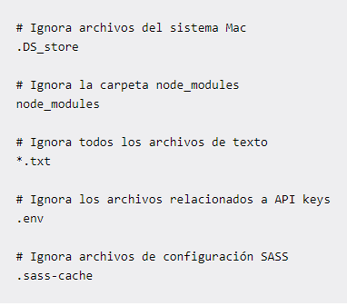
Primeros pasos con Git
.gitignore
Las entradas de estos archivos pueden seguir un patrón coincidente:
* se utiliza como una coincidencia comodín.
/ se usa para ignorar las rutas relativas al archivo .gitignore.
# es usado para agregar comentarios

Slide 38
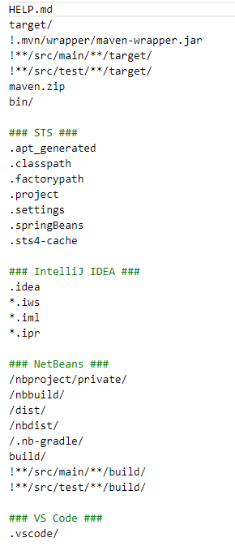
Primeros pasos con Git
.gitignore
Ejemplo de un .gitignore de un proyecto Java Maven:
Comúnmente se indican los ficheros de configuración propios del equipo o IDE; ficheros deducibles de otros, entre ellos, los programas compilados.
Como hemos indicado estos ficheros no serán tomados en cuenta por Git.

Slide 39
Primeros pasos con Git
Otros comandos interesantes de Git: --amend
1. Es fácil que nos hayamos equivocado al escribir el mensaje del último commit. Con este comando, podemos editar el último mensaje sin alterar nada más:
git commit –m “st msnaj sta ml”
git commit --amend –m “este mensaje estaba mal y lo hemos corregido”
2. También es posible que estuviésemos editando dos archivos y hubiésemos añadido en el commit solo uno. En este caso, podríamos añadir el segundo fichero con el comando commit --amend como si lo hubiésemos hecho todo a la vez desde el principio:
#editamos archivo1.txt y archivo2.txt
git add archivo1.txt
git commit –m “mensaje definitivo del commit”
#nos damos cuenta de que nos faltaba el segundo archivo
git add archivo2.txt
git commit --amend --no-edit
#con --no-edit, evitamos modificar el último mensaje

Slide 40
Primeros pasos con Git
Otros comandos interesantes de Git: reset HEAD
git reset HEAD nombre_de_fichero
Algo que está preparado pasarlo a modificado
Modificado
Preparado
sdfgsdfgsdfgdfgdsgsdfgdsgfsdfgdsfgsdfg
sdfgsdfgsdfgdfgdsgsdfgdsgfsdfgdsfgsdfg
Git add
sdfgsdfgsdfgdfgdsgsdfgdsgfsdfgdsfgsdfg
Guardar
Git reset HEAD

Slide 41
4. Ramificación

Slide 42
Ramificación
¿Qué es una rama?
Una rama es una línea de desarrollo.
Cuando un proyecto tiene múltiples ramas, tienen tantas líneas de desarrollo paralelas.
Cuando iniciamos un proyecto Git se inicia con una única rama llamada master.
Podemos desarrollar en la rama master, pero tenemos la oportunidad de crear una línea paralela, para desarrollar nuevas funciones, probar el software, reparar un error, etc., sin modificar el desarrollo principal.
Posteriormente los cambios realizados en la rama secundaria se pueden añadir a la rama principal (realizar un merge) como si se hubiesen hecho en esta.

Slide 43
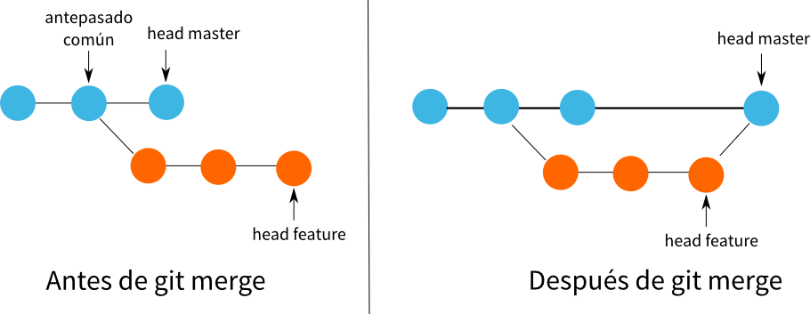
Ramificación
¿Qué es una rama?
https://styde.net/ramas-y-resolucion-de-conflictos-en-git/

Slide 44
Ramificación
Creación de una rama
Para crear una rama podemos ejecutar:
git branch nombre_rama
Esto crea una rama con un proyecto en el mismo estado que la rama donde lo hemos ejecutado. Es decir, si estamos en master, crea una rama en el que su estado inicial es el que se encuentre el master en ese momento.
Main 🡪
git branch rama1
git checkout rama1
La rama lleva también el historial
previo a su creación.
rama1 🡪

Slide 45

Ramificación
Movernos entre ramas
Para movernos entre ramas utilizamos checkout, al igual que con las versiones, pero en este caso indicando el nombre de la rama.
git checkout nombre_rama
Para ver la lista de ramas ejecutaremos git branch donde se indica con * la rama en la que estamos

Slide 46
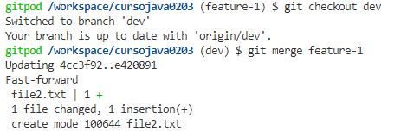
Ramificación
Merge
Una vez que hemos realizado en la rama todos los cambios deseado y queremos introducir los cambios en la rama principal o en una rama superior, nos debemos mover a la rama a la que se le introducirán los cambios y ejecutar:
git merge nombre_rama_hijo
Main 🡪
git branch rama1
git checkout rama1
rama1 🡪
git checkout main
git merge rama1
Main 🡪
Notes:
En este ejemplo hemos realizado cambios en la rama feature-1, y para introducir dichos cambios en la rama dev, nos hemos movido a ella y hemos realizado un merge de feature-1 para introducir sus cambios en dev.

Slide 47
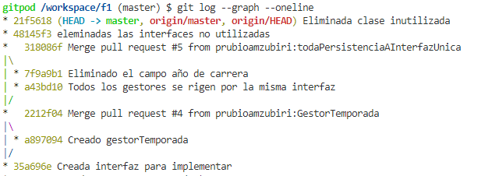
Ramificación
Grafo de ramas
Según se vaya complicando nuestro proyecto tendremos más y más ramas. Una manera de ver de manera visual el estado de estas ramas es utilizando el comando:
git log --oneline --graph

Slide 48
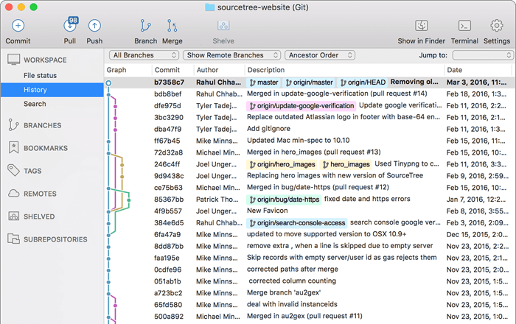
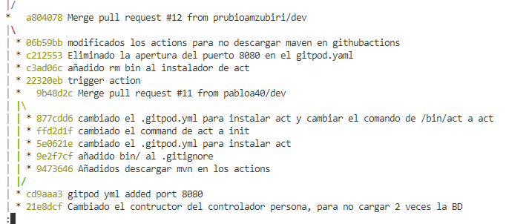
Ramificación
Grafo de ramas
En este ejemplo algo más complejo podemos ver más ramas.
Si se desea un entorno gráfico, en Windows y Mac disponemos de SourceTree y, en Linux, SmartGit.

Slide 49
Ramificación
Conflictos
Como es de esperar, cuando hay dos desarrollo paralelos, pueden surgir conflictos, de cambios contradictorios, por ejemplo: en origen el fichero tiene como configuración:
<nombre>Pepe</nombre>
Y en una rama de desarrollo paralela se cambia a <nombre>Juan</nombre> y en una segunda rama paralela <nombre>Luis</nombre>
Cuando hagan merge, ¿Con qué cambio nos quedaremos?

Slide 50
Ramificación
Conflictos
En tal caso nos encontraremos el siguiente texto:
<<<<<<< HEAD
<nombre>Juan</nombre>
=======
<nombre>Luis</nombre>
>>>>>>> rama-2
Siendo HEAD el primer cambio hecho y rama-2 representa el cambio que viene ahora

Slide 51
Ramificación
Conflictos
Este conflicto deberemos resolver manualmente, y dejarlo como queramos, bien sea:
<nombre>Juan</nombre>
o
<nombre>Luis</nombre>
o
<nombre>Juan</nombre>
<nombre>Luis</nombre>
<<<<<<< HEAD
<nombre>Juan</nombre>
=======
<nombre>Luis</nombre>
>>>>>>> rama-2

Slide 52
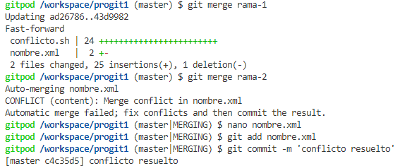
Ramificación
Conflictos
Una vez que hayas elegido la versión final que deseas, tendrás que confirmar los cambios.

Slide 53
Ramificación
Actividad 5: prueba tú el conflicto
!#/bin/bash
echo "<nombre>Pepe</nombre>" > nombre.xml
git add nombre.xml
git commit -m “Creado nombre.xml”
git branch rama-1
git checkout rama-1
echo "<nombre>Juan</nombre>" > nombre.xml
git add .
git commit -m “Modificado a Juan nombre.xml”
git checkout master
git branch rama-2
git checkout rama-2
echo "<nombre>Luis</nombre>" > nombre.xml
git add .
git commit -m “Modificado a Luis nombre.xml”
git checkout master
git merge rama-1
git merge rama-2

Slide 54
Ramificación
Cómo evitar conflictos
Aunque en ocasiones es inevitable que sucedan conflictos, hay muchas veces que se pueden evitar siguiendo los siguientes consejos cuando se realiza un proyecto en grupo.
No edites siempre al final del fichero.
No reorganices los import previos.
No toques el código que no le corresponde a tu tarea.
Mantén tu código lo más actualizado posible (lo veremos más adelante, en repositorios remotos).
Las tareas que se creen, que no interactúen cambiando el mismo fichero.
Los archivos de configuración se añaden al .gitignore.

Slide 55
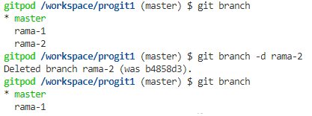
Ramificación
Eliminar una rama
Muchas veces el propósito de una rama ha finalizado bien al realizar el merge o en otro momento que nosotros determinemos.
Para eliminar la rama tenemos que ejecutar:
git branch -d nombre_rama

Slide 56
Ramificación
Rebase
Como ya hemos indicado, git almacena los cambios realizados, por lo que una confirmación se diferencia de otra en los cambios que se han realizado desde la última confirmación hasta la siguiente.
Si creamos una rama, esta rama tiene todos los cambios previos a su creación, más los realizados en la propia rama
A---B---C topic / D---E---F---G master
En este caso la rama topic tiene los cambios D E A B C, en ese orden.

Slide 57
Ramificación
Rebase
Si ejecutamos:
git rebase master , desde la rama topic o
git rebase master topic
Nos encontraremos con el siguiente esquema:
A'--B'--C' topic / D---E---F---G master
De tal manera que ahora la rama topic almacena los cambios D E F G A’ B’ C’.
A---B---C topic
/
D---E---F---G master

Slide 58
Ramificación
Rebase
o---o---o---o---o master \ o---o---o---o---o next \ o---o---o topic
Rebase también permite modificar la rama origen:
Queremos que topic bifurque desde la rama master. (Por ejemplo, porque la funcionalidad de la que depende topic fue fusionada en la rama master, que es más estable). Queremos que nuestro árbol se parezca a esto:
o---o---o---o---o master
| \
| o'--o'--o' topic
\
o---o---o---o---o next
git rebase --onto master next topic

Slide 59
Ramificación
Rebase
No usarlo nunca en ramas públicas

Slide 60
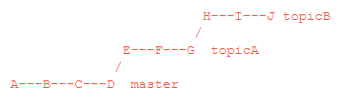
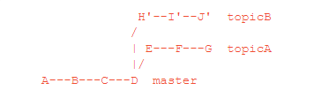
Ramificación
Actividad 6: rebase --onto
Si queremos pasar del árbol A al árbol B, escribe cómo deberíamos ejecutar el comando rebase --onto
A
B
git rebase --onto master topicA topicB

Slide 61
5. Estrategias de ramificación: GitFlow y GitHubFlow

Slide 62
Estrategias de ramificación
¿Qué son?
¿Cuándo se de debe crear una rama?
¿Qué jerarquía de ramas es más adecuada?
Estas preguntas son más fáciles de responder si seguimos una estrategia de ramificación, que organice nuestro proyecto.
En esta sección veremos una estrategia de ramificación, GitFlow; y más adelante GitHubFlow

Slide 63
Estrategias de ramificación
Rama principal
Tanto en GitFlow como en GitHubFlow hay que tener en cuenta que nunca se desarrolla sobre la rama principal, comúnmente llamada master/main.
A dicha rama nunca se le realiza un commit, solo se puede modificar mediante merges desde otras ramas.

Slide 64
Estrategias de ramificación
GitFlow: develop & feature
La estrategia GitFlow contiene una rama develop o dev.
En dicha rama se realiza todo el desarrollo, aunque sigue la misma dinámica que la rama principal, donde no se modifica directamente nada.
Para desarrollar alguna característica, función, etc.. de la rama develop se suele crear una rama feature (de estas, suele haber múltiples ramas).
En estas ramas sí se desarrolla directamente el proyecto.
Una vez finalizado el desarrollo y test de la funcionalidad a desarrollar en la rama se realiza un merge en la rama develop y se borra esta rama.

Slide 65
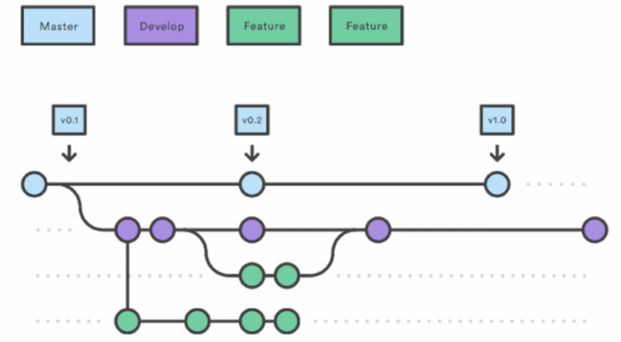
Estrategias de ramificación
GitFlow: develop & feature

Slide 66
Adarkatze-estrategiak
GitFlow: feature
Las ramas feature deben indicar con el nombre de la rama la funcionalidad que se está desarrollando, unos ejemplos de nombres podrían ser:
feature-desarrolloFormularioRegistro
feature-desarrollo-formulario-registro

Slide 67
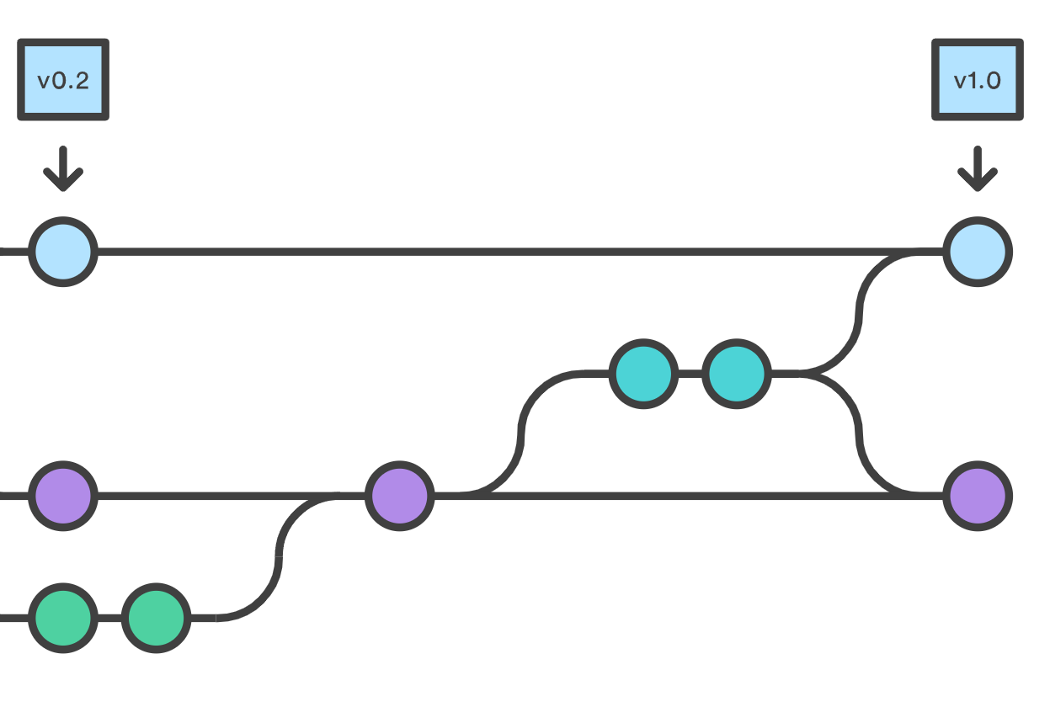
Estrategias de ramificación
GitFlow: release
Una vez que el desarrollo de una publicación ha finalizado, por ejemplo, cuando ya se han desarrollado las suficientes funcionalidades como para hacer una entrega o una publicación, creamos una rama release.
En esta rama se realizan las pruebas necesarias para garantizar que la publicación es correcta.
Tras asegurar que la publicación es segura se realiza un merge al master/main.
De esta manera sabemos que la rama master tiene únicamente las publicaciones, y que el código que está en la rama principal contiene nuestra última versión.

Slide 68
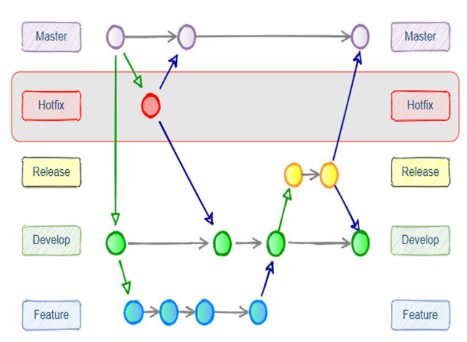
Estrategias de ramificación
GitFlow: HotFix
Las ramas Hotfix son utilizadas para “parchear” de manera rápida las publicaciones en producción.
Es el único tipo rama que debería salir de la rama principal.
Se utiliza entre otras cosas para reparar bugs sin alterar el resto del flujo GitFlow.
Una vez parcheado el programa los cambios se publican tanto en la rama principal como en develop.

Slide 69

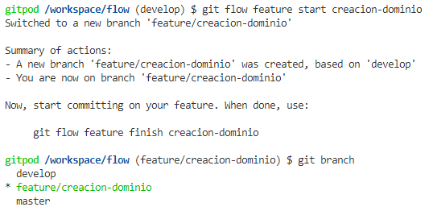
Estrategias de ramificación
GitFlow extensión de Git
Git tiene su propia extensión para GitFlow.
Instalación de la extensión git flow: apt-get install git-flow
Para iniciar el proyecto: git flow init —> crea proyecto git con 2 ramas develop y master y nos coloca en develop
Crear una rama feature: git flow feature start nombre_feature

Slide 70
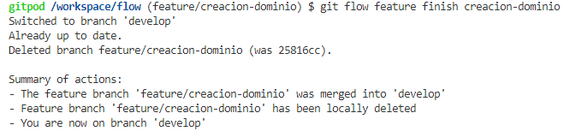
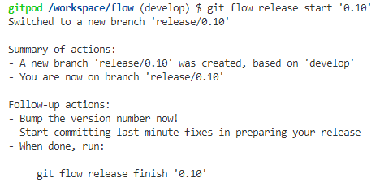
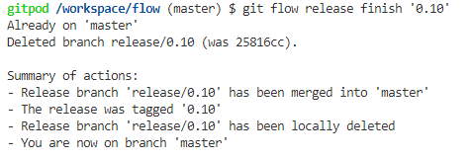
Estrategias de ramificación
GitFlow extensión de git
Finalizar un feature: git flow feature finish nombre_feature
Crear y finalizar una rama release: git flow release [start|finish] ‘version’

Slide 71
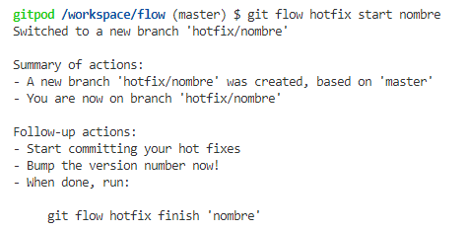
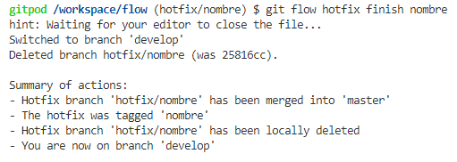
Estrategias de ramificación
GitFlow extensión de git
Creación y finalización de una rama HotFix:
git flow hotfix [start|finish] nombre_hotfix

Slide 72
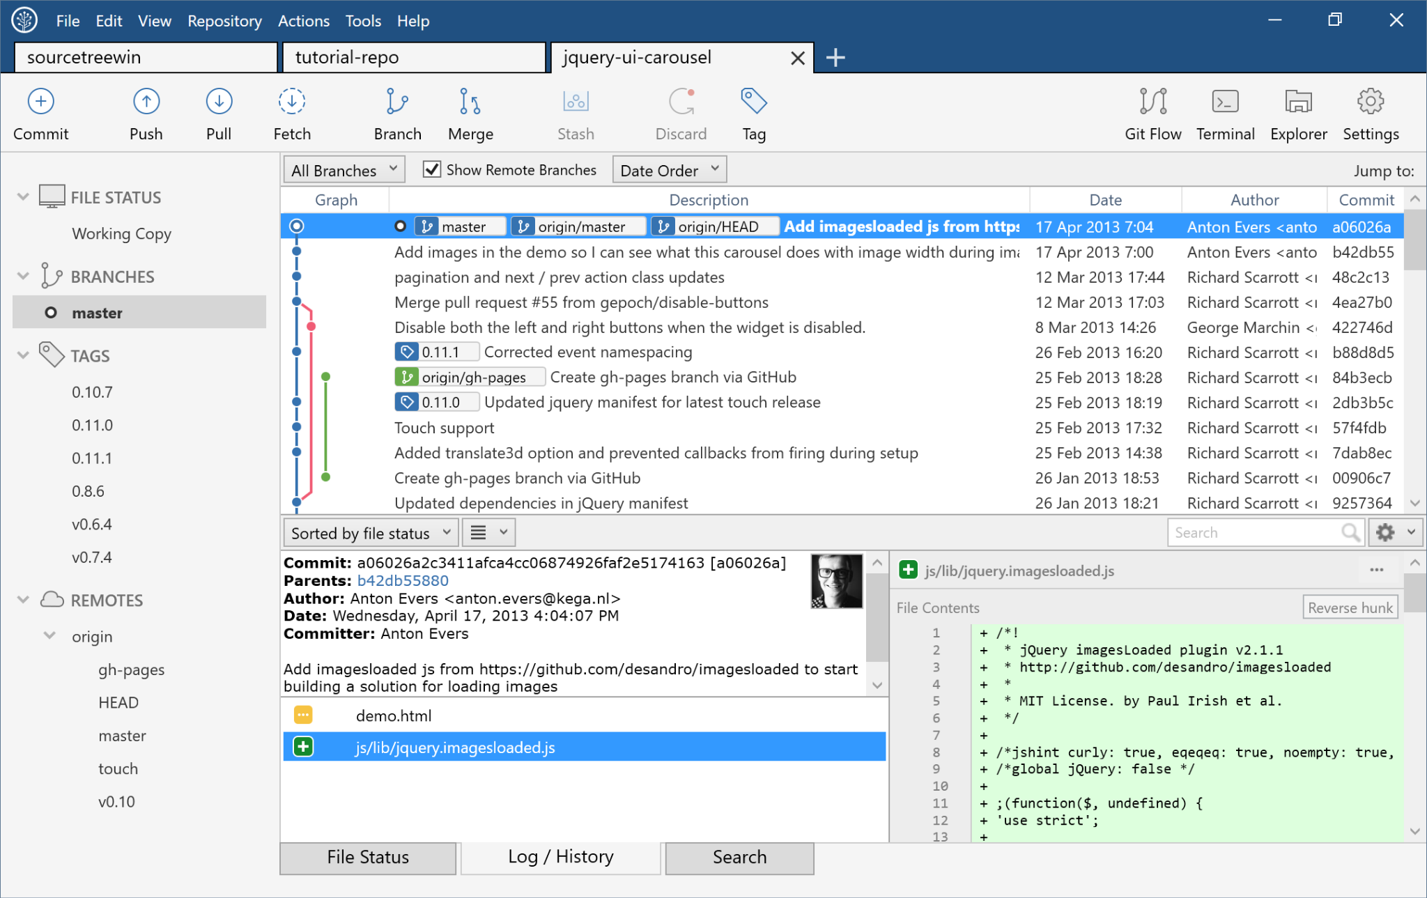
Estrategias de ramificación
GitFlow
Las aplicaciones de grafos como smartGit o SourceTree también tienen herramientas que facilitan las estrategias de ramificación.

Slide 73
Estrategias de ramificación
GitHubFlow
Es la evolución de GitFlow utilizando como herramienta un repositorio de GitHub, como el Pull request, issues, etc… eliminando la rama develop.
La rama principal sigue conteniendo el último código utilizable.
Esta estrategia la veremos más adelante cuando hayamos profundizado en las utilidades que ofrece GitHub.

Slide 74
Bibliografía

Slide 75
Bibliografía
[1] Pro Git, Scott Chacon and Ben Straub, https://git-scm.com/book/en/v2
[2] Undoing commit and changes: https://www.atlassian.com/git/tutorials/undoing-changes
[3] Git Rebase, https://git-scm.com/docs/git-rebase
[4] Gitflow Workflow, https://www.atlassian.com/git/tutorials/comparing-workflows/gitflow-workflow

Slide 76
ESKERRIK ASKO – GRACIAS – THANK YOU
Zamalbide Auzoa z/g - 20100 Errenteria (Gipuzkoa)
T. (+34) 943 082 900
info@tknika.eus
www.tknika.eus
COLABORADORES: Nahikari Otermin y Pablo Rubio

